Slide 1
打造10倍价值的智能体产品
智能物种重构时代的产品打造的新方法与实现路径
1

Slide 2







子模块大纲
第一部分
第二部分
第三部分
Agentic时代新变量
智能革命的重构机遇
智能变量与差异化竞争策略
探索AI Agent作为数字工人新物种的价值、企业定位与技术基础设施的变革，以及新目标用户、设备和场景的转变
分析各行业AI产品案例，探讨智能带来的存量场景重构和新场景机会，以及Agentic AI重构的五个层级
剖析差异化的七大维度及其护城河强度，实际案例分析与差异化定位思维方式，打造竞争优势
第四部分
第五部分
第六部分
竞争格局洞察
未来产品机会
思考框架与实现路径
分析新入局者、存量玩家与巨头的制胜策略，速度优势在Agentic时代的决定性作用，以及华人团队的全球竞争力
从现状到未来的AI产品演进路径，探索关键投资机会与新兴赛道，把握下一代智能应用发展趋势
结合Lean Canvas与AI趋势变量，打造创业实践框架，明确里程碑和行动指南，为CEO级决策提供系统思考方法

Slide 3


子模块1
Agentic时代新变量
探索AI Agent作为数字工人新物种的价值创造模式
关键问题
核心观点
•
为什么Agentic AI时代智能成为产品的核心卖点？
•
AI Agent作为数字工人新物种将革命性提升产品价值
•
企业如何重新定位以适应AI Agent的新范式？
•
智能产品能创造10倍价值差异的商业模式
•
智能产品需要哪些新的基础设施变量支撑？
•
新目标用户、设备和场景正在重塑产品设计原则

Slide 4











智能价值
为什么在Agentic AI时代智能是最核心卖点
第一部分 Agentic时代新变量
智能直接创造10倍价值，改变用户体验与效率的本质
人类大脑数字化演进路径
对话认知智能
推理智能
行动智能
2022年
2023年
2024年
理解并回应人类问题
解决复杂逻辑问题
主动完成任务和决策
Agentic AI时代：首次实现人类大脑数字化，从信息理解到自主决策与行动
AI Chat
AI Coding
通用智能体
ChatGPT / DeepSeek / Gemini
Claude Code / OpenAI Codex
Genspark / Manus
直接给出答案而非搜索链接，本质提升信息获取效率
直接生成可运行代码，彻底改变开发流程与效率
直接完成复杂任务，而非简单问答，实现自动化工作流
从"找到信息"到"得到解答"的质变
从"如何写代码"到"直接解决问题"
从"回答问题"到"解决问题"
Perplexity
Tesla FSD无人驾驶
Meta智能眼镜
AI驱动的搜索引擎
自动驾驶技术
$800低价移动智能终端
智能聚合和归纳网络信息，提供完整解答而非链接列表
车辆自主决策和自动驾驶，实现交通出行革命
融合AI与AR的便携智能设备，重新定义人机交互
从"信息检索"到"知识合成"
从"辅助驾驶"到"自主决策"
从"装置"到"智能伴侣"
共同规律：智能是产品核心竞争力
以上案例均显示，产品的智能化程度直接决定用户价值感知与市场竞争力。从工具到伙伴，从被动到主动，智能带来的是产品体验与效能的本质跃迁，而非简单的功能迭代。

Slide 5
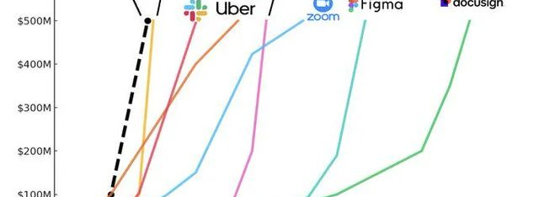




案例研究
智能制高点案例
Cursor案例：开发者疯狂的为智能Coding买单
第一部分 Agentic时代新变量
10倍价值的核心承载
价值主张
智能直接创造前所未有的商业价值
Cursor的商业成功核心在于其提供的10倍效率提升，通过智能大幅提升开发效率，使用户愿意为前所未有的智能能力支付溢价。
关键指标
极速增长周期
高价值用户群体
商业规模
上线12个月内实现爆发式增长，比传统工具快5倍
高付费意愿开发者，ARPU达传统工具的3倍，续费率85%+
年化收入8位数美元，增长率300%+，市场估值超10亿美元
核心差异化
智能溢价证明
完整代码理解与上下文感知
$20/月
Cursor Pro订阅
vs
$10/月
传统IDE+插件
全项目级代码生成与重构
用户愿意为智能能力支付2倍价格，验证了智能作为核心卖点的商业价值
智能调试与问题排查
持续学习用户偏好与项目特性

Slide 6






第一部分
AGENTIC AI应用完全指南
Agentic时代新变量
新物种崛起
数字工人：AI Agent作为全新智能产品品类
Agent作为智能新物种，重构产品范式，创造全新商业机会
从软件工具到数字工人的产品进化
被动工具
需要明确指令
智能助手
理解并执行任务
数字员工
自动化特定工作流程
数字工人
新物种 自主决策与行动
产品范式转变
全新商业机会
从被动工具到主动智能体
数字劳动力市场：按能力/结果付费
从功能交付到结果交付
工作流程重构：人机协作新模式
从用户操作到任务委托
产业链升级：智能代理生态系统
数字工人护城河
新物种价值特征
数据飞轮：使用越多，Agent越智能
自主性：无需持续指导完成任务
个性化记忆：培养独特的用户理解能力
学习性：持续提升自身能力边界
工作记忆：难以被简单复制的任务历史
适应性：处理非预设场景的能力
未来发展路径
商业模式创新
单Agent → 多Agent协作网络
能力订阅：按Agent能力层级收费
结果付费：按完成任务的价值收费
从单一智能体向复杂协作网络演进，形成更强大的数字劳动力生态系统
Agent市场：数字工人能力交易平台

Slide 7




案例研究
第一部分 Agentic时代新变量
10倍价值差异的核心原因
数据来源
市场研究 | 2025年Q2
以Claude Code Agent为例，分析智能应用如何实现10倍价值差异并驱动商业化成功
收入增长
年化收入
活跃开发者
5.5倍
$8.5亿
11.5万+
自2025年5月起
预计2025年底达$22亿
每周处理1.95亿行代码
10倍价值差异的关键因素
10倍体验
10倍效率
从工具到伙伴的质变，用户报告代码开发体验提升8-12倍，从被动响应到主动协作
开发速度提升7-14倍，编码任务完成时间从小时级缩短到分钟级，自动化复杂流程
用户满意度评分
任务完成时间对比
传统工具: 38%
Claude Code: 92%
传统方法: 100分钟
Claude Code: 13分钟
1/10成本
市场验证
开发成本大幅降低，企业报告人力成本减少65-85%，每项功能开发成本降至原来的1/7至1/12
快速商业化验证，从推出到$1亿年化收入仅用3个月，转化率达68%，远超行业平均
平均功能开发成本
试用转付费率
Claude Code: $1,200
传统开发: $9,800
行业平均: 12%
Claude Code: 68%
核心洞察
Claude Code的成功证明，当AI产品实现真正的10倍价值差异时，市场增长速度和商业化进展会呈现指数级加速。这种价值差异必须同时体现在用户体验、效率提升和成本优化三个维度上。

Slide 8

企业数字化转型
第一部分 Agentic时代新变量
企业Agentic的新定位
从工具到智能主体的演进路径与定位策略
技术导向
SaaS工具
智能自动化软件
传统软件服务模式
AI驱动的智能工具
成熟商业模式，可预测收入
单点智能，特定场景增强
产品功能驱动，用户界面优先
自动化人类重复劳动
需用户多次操作和学习成本
扩展扩能力有限，需聚焦
特点：人是驱动者，软件作为被动工具，传统订阅模式收费
特点：数据/AI驱动，主动识别问题/推荐解决方案，仍属IT预算支出
服务
平台+应用
协同赋能
系统
数字劳动力和服务
智能体为核心劳动力的企业
AI驱动的企业运营模式
AI驱动的企业级解决方案
整体流程智能化与简化
以智能软件为核心竞争力
降低边际成本，提升响应效率
数字劳动力代替传统人力
跨部门AI协作与数据打通
大幅提升公司整体经营效率
特点：角色化数字劳动力，增强或替代人类职能，业务模式类似生物劳动力薪酬
特点：自主型企业，智能软件与数字劳动力双轮驱动，显著提升业务效率，创造高净利润空间
业务导向
企业长期需要在平台与应用模式中确立自身独特定位，初期可以低复杂性基本功能切入市场，但以护城河和商业发展模型而言，成功企业都能在平台+应用的协同模式中找到独特优势，实现多倍估值提升。

Slide 9





企业案例分析
第一部分 Agentic时代新变量
Agentic AI时代的三大企业定位实例
不同定位类别的代表性企业案例分析及其与智能Agent的关联
智能自动化类别
AI设计助手
AI表格助手
Genspark
Sheet0
AI驱动的设计系统创建工具，将设计任务智能自动化
全球首个L4级AI表格代理，将任何数据源转化为结构化表格
Agent关联：
智能设计Agent，提供完整设计系统创建能力
Agent关联：
数据处理Agent，100%准确率的数据提取与结构化
genspark.ai
sheet0.org
数字劳动力和服务
客户体验平台
机器人劳动力
Sierra AI
Tesla Optimus
企业级对话式AI平台，提供个性化客户体验服务
通用型人形机器人，执行重复、危险或不受欢迎的任务
Agent关联：
客户服务Agent，替代传统人工客服角色
Agent关联：
实体化智能Agent，将数字劳动力扩展到物理世界
sierra.ai
tesla.com/AI
智能体企业
AI招聘平台
AI影视制作
Mercor
Utopai Studios
以智能软件为核心，通过AI匹配人才与机会的招聘平台
AI原生影视公司，以数字劳动力革新内容创作流程
Agent关联：
招聘决策Agent，大幅提升人才匹配效率
Agent关联：
创意内容生成Agent，大幅提升制片效率
mercor.com
utopaistudios.com
三大定位类别展示了Agentic AI从单点智能工具到全面数字劳动力再到以智能体为核心的企业形态的完整进化路径。每个类别代表着不同的商业模式与价值创造方式。

Slide 10
技术基础设施
第一部分 Agentic时代新变量
智能产品的新基础设施变量
Agentic AI时代产品构建的技术栈与关键基础设施层
开发/生成Agent工具
Agent构建与管理工具
OpenAI Codex
Claude Code
Gemini CLI
能力工具/智能体
Agent OS
Context/记忆
专业能力增强
智能体操作系统
持久化知识与记忆
Computer Use
核心运行环境
Mem0
MemU
MCP Servers
搜索API
基础大模型
提供核心智能与推理能力
OpenAI
Gemini
Anthropic
DeepSeek
Kimi
数据
训练与微调所需的结构化/非结构化数据
企业和消费级新硬件平台
支持AI部署与运行的计算基础设施
Meta Ray-Ban眼镜
苹果Vision Pro
Waymo自动驾驶
关键洞察: 智能产品需要完整的技术栈支持，而非单一模型。选择合适的基础设施组合是产品差异化的关键变量之一，它决定了产品能力边界与性能表现。

Slide 11



趋势分析
第一部分 Agentic时代新变量
新目标用户，新设备和新场景
Agentic AI时代的三大变化趋势与典型案例
新目标用户：数字工人、智能体
AI时代的新型工作者与自主智能体系统，重新定义生产力关系
MuleRun
Macroscope
智能体市场平台
智能体管理系统
允许开发者构建、发布和销售智能体，形成完整市场生态
专注于开发团队的智能体监控、优化与协作管理平台
新硬件：AI玩具、AI眼镜、AI助手
智能设备重构人机交互方式，为AI应用提供全新物理载体
Fuzoro
Plaude
AI玩具/伴侣
办公效率助手
具备情感交互能力的智能伴侣，满足陪伴与情感需求
AI驱动的工作场景智能助手，优化办公流程与效率
Meta Ray-Ban
Looki
AI眼镜
个人记忆助手
集成视觉AI的智能眼镜，提供实时环境理解与增强现实
可穿戴设备与AI结合，记录并管理个人记忆与知识体系
新场景：专业水平工具平民化
AI降低专业工具使用门槛，使人人都能完成原本需要专业技能的工作
Lovable
Loveart
Suno
全民网站构建
品牌设计平台
AI音乐创作
无代码智能网站构建平台，使人人都能创建专业水准网站
AI驱动的品牌设计工具，使非设计师也能创建专业品牌视觉
人人都能成为音乐人，AI辅助创作专业水准音乐作品
Agentic AI带来的新变量正在重构用户、设备与场景三大维度，创造出全新的产品机会与市场空间

Slide 12





















市场机会洞察
第一部分 Agentic时代新变量
智能体企业AI机会：数字工人管理系统
类比人力资源管理系统构建智能体数字工人的企业管理生态
人力资本管理 vs 智能体资本管理
人力规划
招聘
入职培训
工作管理
绩效考核
薪酬福利
发展晋升
员工关系
离职管理
智能体规划
智能体获取
配置训练
任务分配
性能监控
结算支付
升级优化
协作管理
停用归档
核心机会：智能体企业AI产品空白市场
智能体认证与权限管理
混合协作与项目管理系统
智能体结算支付系统
智能体身份验证与访问控制系统
人类-智能体混合团队管理工具
资源使用计量与API调用费用管理
权限级别与能力边界设定
智能体间协作与任务交接机制
智能体计费模型与收费标准体系
安全凭证与加密通信管理
工作流程自动化与监控系统
跨平台结算与分成机制
跨平台认证与授权框架
混合团队绩效评估与优化
支持数字工人BPO商业模式
市场空白与先发优势
智能体管理系统作为企业基础设施尚处于市场空白期，具有巨大先发优势和标准制定机会

Slide 13




DartAI
种子轮估值
$3.8M
2023年数据 | YC孵化项目 | 全球10,000+用户
解决方案介绍
AI驱动的项目管理自动化平台
DartAI提供"项目管理自动驾驶"解决方案，通过智能化技术自动完成任务分配，路线规划等，AI能生成和执行复杂报告，大幅提升项目管理效率。
核心价值与特点
智能任务自动化
自动报告与洞察
多平台无缝集成
AI的动态任务分配，减少70%任务执行时间
一键生成项目进度报告与洞察分析，提供实时数据驱动的优化建议
与Slack、GitHub、Jira等30+工具深度集成，实现跨平台工作流自动化
目标市场与客户
商业模式
中小型科技企业团队
基于用户数的SaaS订阅模式
敏捷开发产品团队
免费试用转付费模式
需要提高项目效率的咨询公司
按项目规模的阶梯定价
解决方案解决的问题
项目管理平均花费40%时间在管理任务上而非创造
项目规划脱节且延时
跨团队协作效率低下
手动建表报告易出错
https://www.dartai.com/
产品演示视频

Slide 14




市场趋势分析
第一部分 Agentic时代新变量
独立创业者是智能体时代新目标群体
智能体技术如何赋能独立创业者成为市场增长的重要力量
为什么独立创业者在智能体时代是未来增长点
创业门槛大幅降低
创新速度与灵活度优势
突破生物智能的高资金、组织、获取、扩张成本壁垒，使创业进入门槛大幅降低
决策链条短，响应市场变化更快，能够快速试错和调整方向
规模化能力极大提升
全球化市场触达能力
智能体技术让独立创业者获得企业级规模效应，实现"小团队，大产出"
智能体技术打破语言与时区限制，让独立创业者能够服务全球客户
智能体技术正在重新定义"规模经济"的门槛，独立创业者能够突破传统限制，成为市场增长的新动力

Slide 15









市场趋势分析
第一部分 Agentic时代新变量
独立创业者的特点和市场机会
运营模式对比与新市场机会
传统运营模式
智能体时代独立创业者模式
规模化人力资源
智能体劳动力
依赖大量生物智能人力资源实现业务增长，人力成本随业务增长线性增加
依赖AI智能体完成大量重复性和专业性工作，边际成本接近零
复杂管理层级
聚焦核心业务
多层级管理结构，决策链条长，反应速度慢，内部沟通成本高
创业者专注于核心差异化价值创造，将非核心工作交由智能体完成
全功能支持部门
工具智能化
需要大量非核心业务支持团队，如HR、财务、行政、IT支持等
采用最先进的AI工具替代传统支持部门职能，降低运营复杂度
带来的新市场机会
All-in-One智能工具
开放智能能力
结果导向智能服务
为独立创业者提供一站式智能工作平台，整合市场、销售、客服、运营等多功能
关键是能增加自己的能力或数据或context
基于成果付费的第三方智能服务，降低创业者前期投入风险，按结果付费

Slide 16
子模块2
智能革命的重构机遇
Agentic AI时代的行业重构与市场机会分析
关键问题
核心观点
•
智能革命如何重构不同行业的现有商业场景？
•
智能革命将按五个层级深度重构现有产业
•
AI产品在不同行业的应用形态有何特点？
•
存量场景智能化改造与新场景创造并行发展
•
企业如何把握AI重构带来的新场景机会？
•
先行者在标准制定与用户习惯培养方面具有显著优势

Slide 17
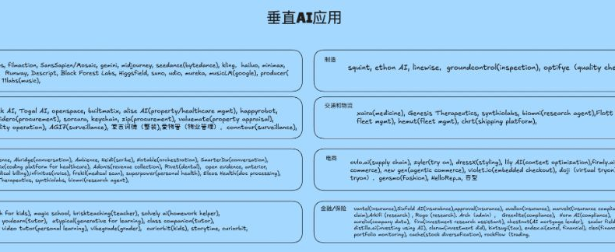

行业全景分析
第二部分 智能革命的重构机遇
垂直AI应用
各行业AI应用分类与代表性创业公司全景图
核心洞察
每个垂直行业都在出现专注AI应用的创业公司，且呈现多样化分布
跨行业通用工具与垂直行业深度应用并行发展，形成互补生态
媒体、医疗、教育和制造业是当前AI创业集中度最高的垂直领域
专业领域知识与AI结合形成行业壁垒，产生差异化竞争优势

Slide 18
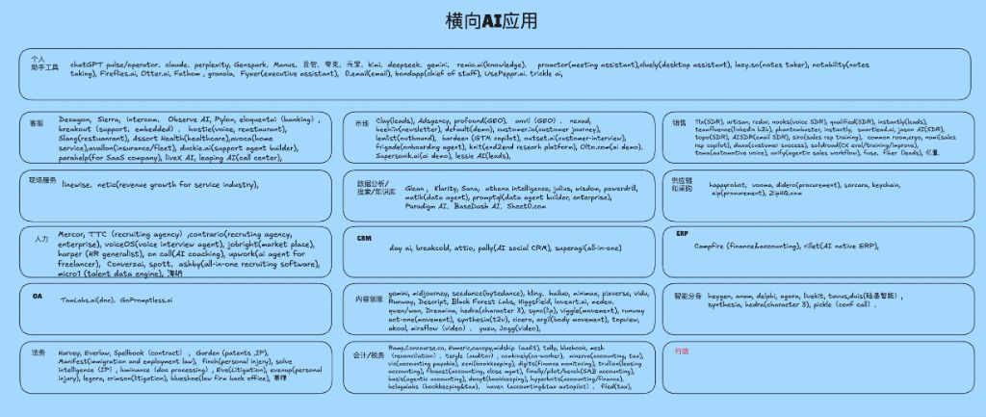

企业服务全景分析
第二部分 智能革命的重构机遇
横向AI应用
企业服务赛道landscape和细分赛道代表性创业公司
核心洞察
企业服务赛道已形成丰富的AI创新生态，从基础设施到应用层均有专注创业公司
横向企业应用通过API标准化和行业Know-how结合，实现快速落地
人力资源、销售营销、客户服务是AI企业服务渗透最深的核心领域
通用企业服务领域形成平台+应用模式，构建可持续商业模式和竞争壁垒

Slide 19

AGENTIC AI应用完全指南
第二部分 第四次智能革命的重构机遇
行业重构与新场景
Agentic AI重构行业应用与创造新场景
智能时代下的行业变革路径与新兴应用场景全景图
应用全景与主要供应商
行业大分类
按行业领域划分的Agentic AI应用分布与主要供应商生态图谱
Agentic AI重构下的行业领域分类与特性
Consumer AI
Vertical AI
Power-User AI
面向大众消费者
面向垂直行业
面向专业人士
Enterprise AI
面向企业级应用与流程
应用全景占位区
Agentic Enterprise
(此处将展示行业应用全景与供应商分布图)
智能体企业
Agentic Workforce
数字劳动力
Agentic Tools
智能体工具
行业应用全景展示各垂直领域中Agentic AI的渗透程度与主要参与者
消费者AI - 普通用户易用应用
智能体企业 - 智能体核心企业模式
垂直行业AI - 特定行业深度解决方案
数字劳动力 - AI代理作为劳动力资源
专业用户AI - 专业人士高效能工具
智能体工具 - 基础Agent工具平台
企业AI - 组织综合智能系统
Agentic变革趋势
Agentic AI不仅重构现有行业应用流程，还催生了多种全新场景：自主决策系统、个性化智能助手、数字劳动力服务等跨行业新兴领域。

Slide 20






行业案例分析
按行业的AI产品公司案例
第二部分 第四次智能革命的重构机遇
Agentic AI时代各行业的代表性产品和公司案例分析
此页面为占位符，等待后续提供各行业AI产品公司的具体案例内容。将展示不同行业中Agentic AI应用的代表性公司、产品特点和市场表现。
金融科技
医疗健康
教育培训
金融行业AI产品案例
医疗行业AI产品案例
教育行业AI产品案例
待补充...
待补充...
待补充...
制造业
创意内容
企业服务
制造行业AI产品案例
创意内容行业AI产品案例
企业服务行业AI产品案例
待补充...
待补充...
待补充...
每个行业案例将包含：代表企业、产品特点、应用场景、商业模式、市场影响

Slide 21
市场机会分析
智能带来的存量场景重构和新场景机会
第二部分
第四次智能革命的重构机遇
先行者优势与未来发展路径
存量场景重构降维取胜
新场景机会另辟蹊径
AI重构现有业务流程
智能催生全新品类
智能技术重构传统场景，提升效率10倍+
Agentic AI产品、Agentic企业运营、AI驱动内容生产等新品类
降低使用门槛
需求扩展与创造
专业领域智能化降低专家技能要求，扩大用户基数
智能满足过去无法满足的潜在需求，创造全新市场
成本结构变革
交互模式创新
人工成本向计算成本转移，规模效应明显
意图理解替代指令操作，交互效率倍增
First Mover优势
智能飞轮
数据飞轮
用户心智
生态整合
不断优化的智能体验形成用户粘性与技术壁垒
先行者获取更多数据，形成模型优化正反馈
先入场企业获得品类定义权与用户心智占位
与跟随者形成本质差距，建立生态护城河

Slide 22
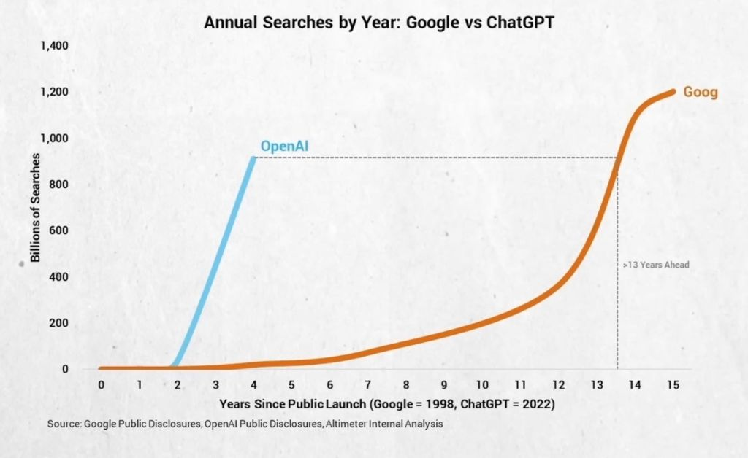



流量入口重构
流量入口再重构和聚拢
第二部分 第四次智能革命的重构机遇
以OpenAI为案例，探索智能体如何成为新一代流量入口
OpenAI vs. Google：流量增长对比
OpenAI多场景功能演进 -- 从聊天机器人起步
扩展编程能力：Codex
引入专业编程助手，捕获开发者群体，形成技术壁垒
推出"Agent Mode"
从对话助手升级为代理模式，执行复杂任务，建立主动性智能体形象
OpenAI电商功能
将流量变现，从信息提供者转变为交易入口，实现商业闭环
OpenAI Pulse
引入实时数据和趋势分析能力，覆盖更多信息获取场景
关键洞察：
OpenAI在发布后4年内达到了Google 13年的搜索量
OpenAI Sora2
ChatGPT上线18个月内月活用户超过1亿
知识问答正从搜索引擎向智能体迁移
进入AI生成式短视频2C市场，为创作者提供高质量视频生成能力
用户习惯从关键词搜索转向意图表达

Slide 23



流量聚拢分析
智能体时代的流量聚拢趋势与机遇
第二部分 第四次智能革命的重构机遇
AI代理技术如何重构流量入口与商业模式
聚拢原因
聚拢趋势
智能体AI技术让一站式体验成为可能
2C：已经寡头林立，会出现新寡头
超强的理解能力打破了多场景切换的体验壁垒
大型消费者平台将整合更多生活场景
跨场景数据整合与上下文保持能力
入口平台竞争加剧，赢家通吃趋势明显
智能体自主性显著降低了用户决策成本
用户习惯形成后转换成本高，黏性增强
多模态能力整合了碎片化的功能与服务
2B/专业用户按场景/部门/角色从分散到更快速聚拢
Faceless模式公司机会
不同业务场景形成专业化智能入口
部门级智能工作平台整合特定流程
更多公司将以faceless模式为智能流量入口提供能力/数据
角色导向型智能助手覆盖特定职能
垂直能力提供者
数据赋能服务
高频智能入口的竞争优势
能力经济的崛起
插件生态系统
数据飞轮效应
流量变现多元化
生态主导权
用户洞察深度

Slide 24

智能革命进程
Agentic AI重构的五个层级
第二部分 智能革命的重构机遇
1
产品重构
2
场景重构
3
行业重构
4
价值链重构
财富重新分配
5

Slide 25
子模块3
智能变量与差异化竞争策略
Agentic AI时代的差异化竞争体系与策略框架
关键问题
核心观点
•
如何在Agentic AI时代构建差异化竞争优势？
•
商业模式差异化是形成最强护城河的关键维度
•
哪些差异化维度能形成最强的护城河？
•
多维度差异化策略组合能显著提升竞争壁垒
•
如何构建持久的商业模式差异化？
•
差异化定位需要基于企业独特优势与市场空白点

Slide 26







第三部分 智能变量与差异化竞争策略
智能时代变量与差异化提升竞争胜率
智能时代的"变"与差异化竞争的胜率关系 | 构建用户心智方法论
基于"变"提升差异化竞争胜率
识别变量
差异化响应
胜率提升
Agentic时代的核心变量是"智能体"作为新物种，识别它带来的交互模式、使用场景和商业模式变化
针对变量设计独特的产品定位和竞争策略，避开同质化赛道，形成明确区隔
有效识别变量 + 差异化策略 = 胜率提升，基于变化占据市场先机和心智优势
战略聚焦企业成功率提升3.6倍
智能时代落地差异化竞争
智能产品落地变量
用户心智争夺战
智能时代的差异化必须基于Agent新物种特性，将"变"落地到产品体验、商业模式和用户价值
智能产品需要在用户心智中建立清晰差异化认知，从"解决什么问题"到"如何独特解决问题"
用户心智占位是存活的决定性因素
75%初创公司未能将智能变量转化为差异化
全方位竞争压力
巨头压制
现有玩家转型
新进入者涌入
拥有资源、渠道和生态优势的科技巨头，可快速整合AI能力覆盖主流场景
已有行业经验和客户关系的企业通过AI升级，形成先发+AI双重优势
技术门槛降低引来大量新玩家，增加赛道拥挤度和注意力争夺难度

Slide 27






差异化策略
第三部分 智能变量与差异化竞争策略
差异化主要七维度，最有护城河的是商业模式差异化
在同质化竞争中脱颖而出的系统性方法，按护城河强度排序
七大差异化路径
商业模式差异化强
用户群差异化
产品场景差异化
技术创新差异化
收入模式创新
细分市场聚焦
场景深度渗透
架构选择策略
分销渠道差异
特定职业/角色
使用情境特化
部署方式创新
资源整合方式
用户习惯适配
工作流程整合
算法效率优化
价值链重构
特殊需求群体
场景生态构建
技术栈整合
地域差异化
性价比差异化
功能差异化弱
地区法规适配
成本结构优势
独特功能特性
文化深度本土化
资源配置效率
创新交互方式
语言优化体验
价格策略灵活
专有算法优势
地区商业习惯
增值服务捆绑
场景深度适配
品牌定位公式
对于 [目标用户]，我们是 [品类] 中提供 [差异化特征] 的唯一选择
定位关键词原则：
在用户心智中占据一个独特的词
与核心价值主张高度一致
简单、清晰、易于传播
难以被竞争对手复制或模仿

Slide 28







差异化策略
差异化七维度的实际案例分析
第三部分 智能变量与差异化竞争策略
市场上成功的差异化竞争案例，按护城河强度排序
商业模式差异化
强护城河
用户群差异化
收入模式创新、分销渠道差异
细分市场聚焦、特定人群
Oracle
Snowflake/Salesforce
红松消费品
网易严选
长期按License收费
VS
按订阅费收费的云产品
面向银发人群
VS
面向大众消费者
不相信云服务很长一段时间
云服务订阅模式先行者
特色
专注老年消费市场
特色
全年龄段高品质消费
产品场景差异化
技术创新差异化
场景深度渗透、使用情境特化
架构选择、部署方式创新
GitHub
Cursor
Gemini
ChatGPT
Coding Copilot
AI IDE
强在多模态大模型
VS
强在语言大模型
Claude Code
Devin
视频、图像、音频处理能力强
文本理解与生成能力突出
Coding Agent
AI软件工程师
AI编程领域的不同场景定位
地域差异化
性价比差异化
地区法规适配、文化本土化
成本结构优势、价格策略灵活
TikTok
快手
问界
小米汽车
全球化短视频应用
VS
短视频社交平台
华为智能电动汽车
VS
小米SU7电动车
北美和欧洲市场表现强劲
在拉美市场占有率远高于TikTok
定位中高端市场，智能系统强大
擅长性价比策略，同配置价格更低
功能差异化
弱护城河
独特功能特性、创新交互方式、专有算法优势
功能差异化最容易被模仿，护城河最弱，但仍是产品初期吸引用户的重要手段。
策略建议：
将功能差异化与其他维度（如商业模式、用户群体、场景）结合，构建多维度护城河

Slide 29
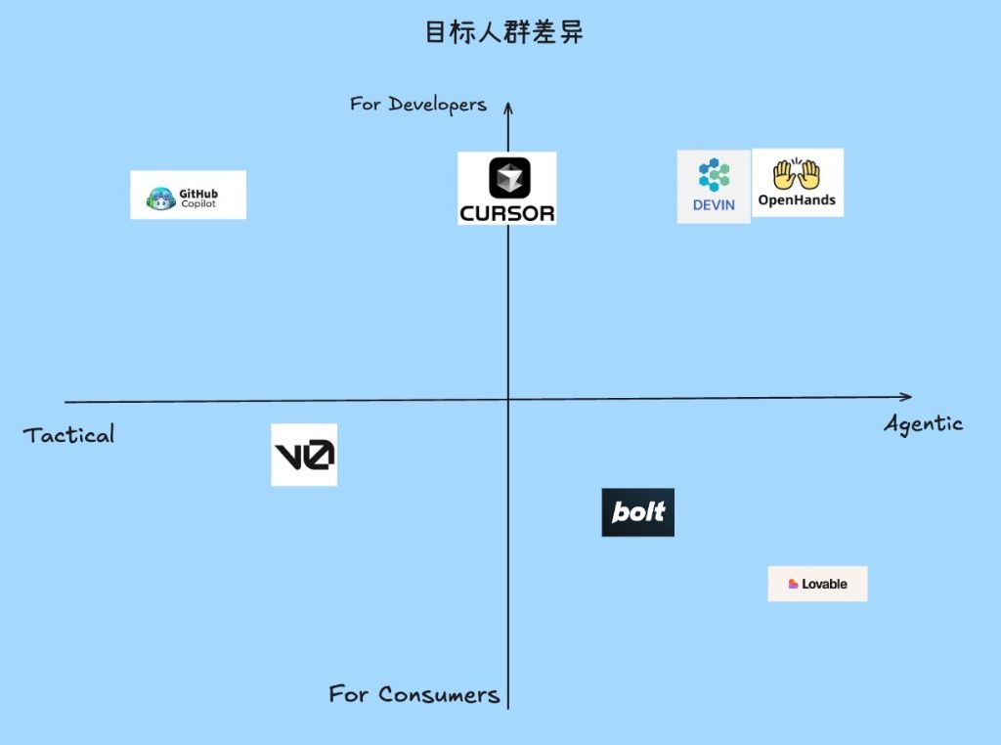
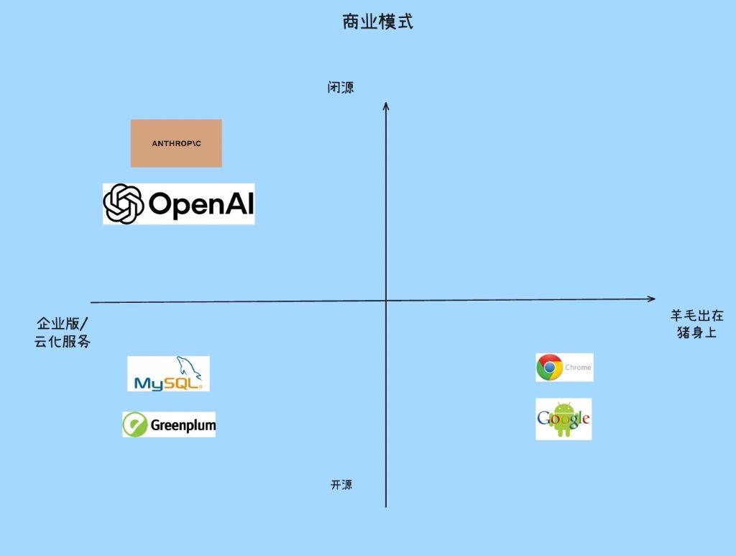
差异化定位思维方式与习惯
通过二维定位图制定产品的差异化战略定位
使用二维坐标系思维分析产品在不同维度的差异化策略，发现竞争优势和市场机会
目标人群差异
用户定位
商业模式
开源策略
开发者工具产品在开发者/消费者与战术/智能体维度的差异化定位策略
开源/闭源与企业版/云化服务两个维度的商业模式差异化定位
二维定位图思维方式帮助企业识别市场空白与竞争优势，是建立差异化战略的核心工具
更多差异化定位图案例请见下页

Slide 30
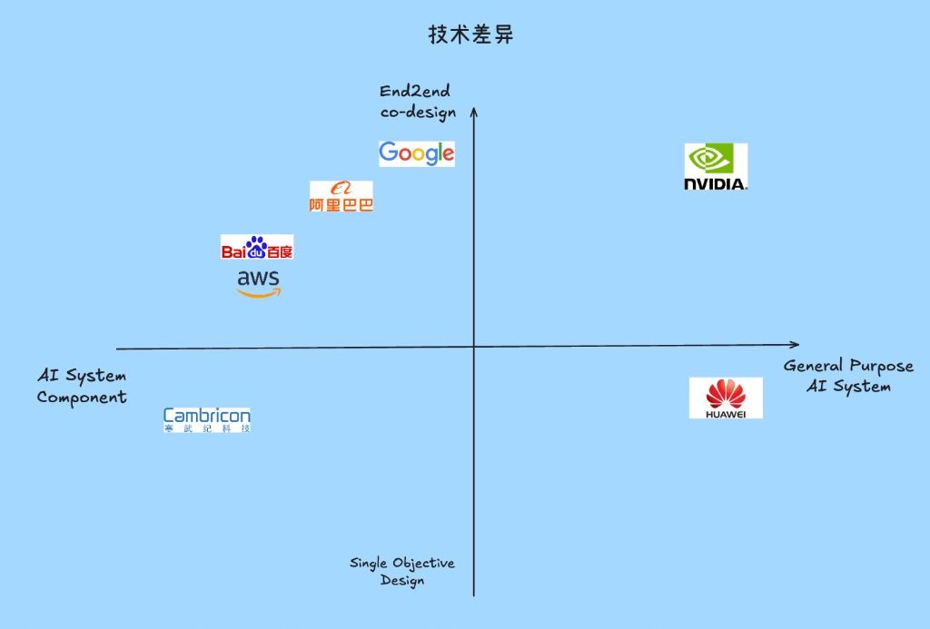
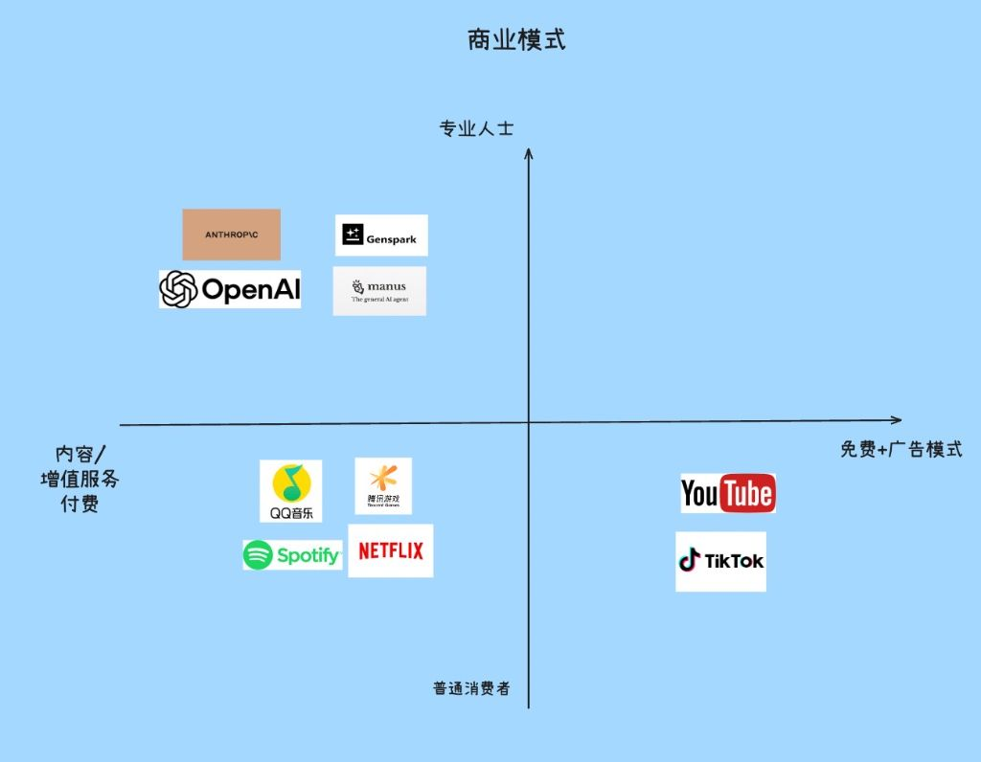
差异化定位思维方式与习惯（续）
通过二维定位图制定产品的差异化战略定位
探索商业模式与技术架构在二维空间中的差异化优势与战略机会
技术差异化定位
系统架构策略
商业模式差异化定位
用户付费策略
AI系统组件与通用AI系统在不同协同设计维度的技术定位策略分析，展示垂直与水平技术路径的战略优势
专业人士与普通消费者在不同付费模式下的商业策略定位，展示如何在同一市场中针对不同用户群体构建差异化商业模式
二维定位图思维方式帮助企业识别市场空白与竞争优势，是建立差异化战略的核心工具

Slide 31
子模块4
竞争格局洞察
Agentic AI时代的市场格局与制胜策略分析
关键问题
核心观点
•
在Agentic AI时代，不同类型玩家如何构建差异化竞争优势？
•
快速执行是新进入者唯一可持续的竞争护城河
•
新进入者如何在巨头林立的市场中找到突破机会？
•
All-in-One产品策略是新玩家破局的关键路径
•
如何实现10倍价值提升的技术路径与商业模式？
•
华人团队在全球AI竞争中具备独特的技术与市场优势

Slide 32





竞争分析
比较优势极致化：三类玩家的制胜之道
第四部分 竞争格局洞察
新人、存量与巨头的优劣势分析 | 进入时机与策略选择
新入局者
存量玩家
科技巨头
优势
无包袱设计，敏捷决策
优势
行业积累与转型升级
优势
资源丰富与规模效应
拥抱新事物，思维无限制
拥有稳定的客户群体
庞大的流量与客户基础
决策和行动速度快
垂直行业和场景know-how
数据积累
失败成本相对较低
品牌和信任已建立
雄厚的现金流支持
有机会颠覆传统格局
数据积累和市场洞察
顶尖人才与研发能力
容易吸引风险投资
不与时俱进就被淘汰的危机感
前沿科技的研究投入
拥抱开放生态，与多方平台合作整合
劣势
转型阻力与资源限制
品牌影响力与市场话语权
劣势
几乎各方面都处劣势
存量产品/场景成为转型包袱
自建封闭生态，形成用户留存壁垒
用户获取成本高
决策层面犹豫不决
劣势
庞大组织的转型阻力
缺乏行业专业知识
资金投入相对有限
存量产品/场景是优势也是包袱
品牌知名度低
组织结构调整困难
决策链条长，行动迟缓
资金、人才有限
创新与稳定的平衡挑战
大公司病影响创新速度
商业模式待验证
代表案例: Notion AI
缺乏创始人模式的执行力
代表案例: Perplexity AI
从协作知识库工具起步，通过集成AI能力，逐步向Notion Agent方向转型，利用已有用户和场景优势
利益相关者众多，难以取舍
从零开始构建AI搜索引擎，无传统搜索包袱，采用对话式交互模式，创新性地重构搜索体验
代表案例: Oracle
传统数据库巨头，有强大的企业客户基础，但在云计算和AI转型上相对缓慢，存量业务是双刃剑
竞争格局洞察
Agentic AI领域的竞争正呈现"三分天下"格局：巨头凭借资源主导基础设施层并构建封闭生态，存量企业在垂直领域有转型优势，创业新军则通过拥抱开放生态在利基市场寻找突破。不同类型玩家应扬长避短，找准时机与定位，构建核心差异化优势。

Slide 33




新入局策略
新入局者的成功策略：All-in-One与低门槛交付
第四部分 竞争格局洞察
面向中小客户与专业人群的轻量级云化交付模式
核心策略逻辑
All-in-One产品策略
中小客户/专业人群定位
整合全链路功能，减少客户多系统切换
明确价值，购买决策链简单快速
简化复杂流程，降低专业知识门槛
痛点明确，问题与解决方案匹配度高
初始功能聚焦，后续渐进拓展
预算相对充足，单一决策者可快速落地
云化SaaS零门槛交付
基于云服务的SaaS交付模式显著降低了客户试用与部署成本，实现"即刻体验、即刻价值"。无需复杂IT基础设施，无需漫长的实施周期，极大加速了从初次接触到付费转化的流程。
成功案例分析
美国SaaS时代经典案例
Agentic AI时代华人团队出海案例
H
HubSpot
M
Manus
集营销、销售、客服于一体的All-in-One增长平台，通过免费入口和渐进式付费模式，快速占领中小企业市场
AI法律助手，为法律专业人士提供一站式智能文档分析和起草服务，无需训练即可使用
H
HeyGen
Z
Zoom
一键式AI视频生成平台，将复杂的视频制作流程简化为简单几步，面向内容创作者和市场营销人员
简化视频会议体验，无需复杂设置，40分钟免费模式+轻量级客户端，迅速获得专业人士青睐
战略启示：成功的新入局者通常聚焦特定垂直领域，提供一体化解决方案，降低采用门槛，针对明确痛点和决策流程简单的客户群体，快速验证商业模式并实现规模增长。

Slide 34





竞争战略
快是新进入者的唯一护城河
第四部分 竞争格局洞察
速度优势在Agentic AI时代的决定性作用
速度致胜的惊人案例
AI重构趋势高度共识
市场对AI重构各行业的趋势已形成广泛共识，所有玩家都看到了相同的机会，谁先行动谁就能占领先机
Genspark
45天
AI Workspace
仅用
36M USD
有限时间窗口内拉开差距
年度ARR
Agentic能力在短期内可与跟随者拉开实质性差距，这个时间窗口比历史上任何技术革命都要短
率先推出通用智能提供，特别在workspace场景中提供了奇妙的智能结果
Mercor
仅用
17个月
商业价值方程式
AI人才匹配平台
2M
500M USD
250倍增长
商业价值 = 产品内在价值 × 供给稀缺性
快速调整AI模型占领人才市场，建立跟随者难以逾越的数据护城河
利用早期红利快速形成商业模式健康的赛道No.1，在供给大量涌入前锁定用户和市场
Agentic时代，速度优势比以往任何时候都更关键
由于AI能力的指数级提升，市场先发优势窗口期比以往任何技术革命都更短、更关键。先行者可以快速建立数据、用户和产品体验的良性循环，形成后来者难以跨越的鸿沟。

Slide 35




全球市场战略
华人团队出海的比较优势
第四部分 竞争格局洞察
基于技术实力与经验沉淀的全球竞争力分析
a16z数据洞察
：第五版Top 100 Gen AI应用排名显示，中国开发的应用表现突出
22/50移动端应用来自中国
7个Web应用位列前20
华人团队四大核心优势
世界级工程能力
全球领先AI生态
C端经验沉淀
供应链资源和生态
• 算法优化与快速实现能力
• 庞大AI人才基础与研究积累
• 消费互联网产品迭代经验
• 完整的硬件制造产业链
• 高效研发流程与迭代速度
• 领先的视觉生成模型
• 极致用户体验与快速增长策略
• 快速原型开发与规模化生产
• 快速解决复杂技术挑战
• 成熟的AI训练与应用基础设施
• 内容生态构建与运营能力
• 成本效益与创新组合优势
最适合的比较优势场景
AI效率工具，All-in-One解决方案
面向Power User的专业工具
案例：Quark (#9，流量75%来自中国)、Manus（法律AI助手）
低决策链，明确价值，HeyGen (视频生成) 快速增长
消费AI + 硬件结合
企业服务Agents与数字劳动力
利用中国供应链优势，未来面向C端的具身机器人
创新场景，所有玩家处于同一起跑线，如新型客服智能体
应避开的场景
初期大B企业销售
需要线下销售支持
垂直专业化要求高
需要本地销售团队与企业关系，文化障碍高
海外市场渠道建设成本高，周期长
需要深度行业专家与本地法规合规经验
a16z市场洞察
中国视频生成模型在全球领先，如Hailuo和Kling进入全球Top 50，原因在于更多研究人员专注于视频领域，以及IP法规监管差异。华人团队可充分利用这一领先优势，结合出海策略和供应链资源优势，快速抢占全球AI+硬件结合的市场机会。

Slide 36



第四部分 竞争格局洞察
价值创造
10倍体验、效率、成本如何实现
智能化带来的用户感知质变与企业经营成本突破
10倍体验
10倍效率
1/10成本
从被动工具到主动助手的质变
自动化决策 + 预测性行动
人工成本的指数级降低
意图理解 从简单指令执行到深度意图理解，智能预判用户真实需求
工作流自动化 将重复任务完全自动化，释放人力专注高价值工作
规模效应 边际成本接近于零，服务规模越大，单位成本越低
主动建议 基于情境和历史行为提供专业建议，创造惊喜体验
多任务并行 AI同时执行多个复杂任务，突破人类串行工作的限制
24/7无间断 全天候服务无需轮班，不存在加班与疲劳问题
学习成长 持续学习用户偏好，越用越聪明，个性化体验持续升级
即时响应 毫秒级响应与处理，消除等待时间，实现闪电般处理速度
错误减少 人为错误大幅减少，避免了返工与质量问题带来的成本
案例
案例
案例
Claude Code Agent能预判开发者意图，递进式对话让复杂问题解决变得直觉化，满意度提升8倍
Harvey AI在法律场景实现了95%的文件审查自动化，合同审核效率提升12倍，错误率降低78%
某金融企业AI客服实现单次客户服务成本从$15降至$1.2，同时客户满意度提升25%
Agentic AI应用完全指南
5

Slide 37




市场洞察
第五部分
未来产品机会
产品前瞻
从现状到未来：AI产品的演进路径与机会
AI行业从现状到未来发展的转变路径与商业机会
行业类型
现在
未来
聊天助手/AI玩具
娱乐革命: 多模态/实时生成/实时互动 设备创新: 便携/家庭新型智能硬件 陪伴关系: 个性化AI形象/情感联结 基础变量: AI成本降低/新型设备/个性化avatar
Consumer AI
简单互动内容创作
单一功能智能家居
效率提升工具
个性化代理: 适应用户思维模式的Persona Agent 跨场景协作: 工作流全自动化 自主学习: 基于用户行为持续优化
Power User
专业辅助助手
单点任务自动化
知识库/企业AI搜索
Agentic基础设施: 构建、管理和编排智能体 横向工具/数字工人: 全流程协同 物理AI: 实体环境交互 主权智能: 企业专属AI大脑
Enterprise AI
单一业务流程自动化
文档处理与分析
新入场的Agentic工具
智能运营主体: Agent为主要脑力和体力劳动力 行业自动驾驶: 企业Autopilot模式 全链路重构: 供应链、生产、销售智能化
Vertical
垂直行业辅助决策
数据分析与预测
智能SOTA的发展趋势
关键洞察
未来产品机会将围绕"人机协作新形态"和"智能实体化"两大方向演进，成功的产品需要同时解决技术实现、商业模式和用户习惯三大挑战。
统一表征的模型
创造性可控性兼顾
多模态、跨领域的统一智能基础模型架构
平衡自由探索与精确执行的智能表现
高性能无限记忆
更小成本更低
突破上下文限制的长期记忆与检索能力
模型体积与计算成本的持续优化与降低

Slide 38
子模块6
思考框架与实现路径
Lean Canvas与AI趋势变量融合的战略思维框架
关键问题
核心观点
•
如何将AI趋势变量融入商业模式？
•
智能变量是商业模型的核心差异化来源
•
定性与定量指标如何平衡演进？
•
闭环反馈机制是智能产品成功的关键
•
为何智能产品开发需要CEO层级参与？
•
企业智能OS层是价值创造的底层架构

Slide 39
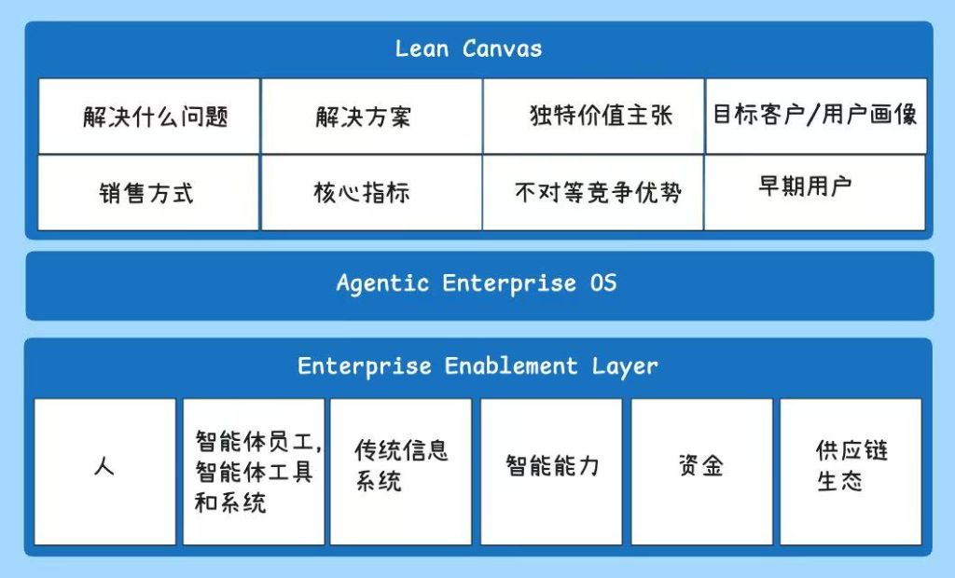


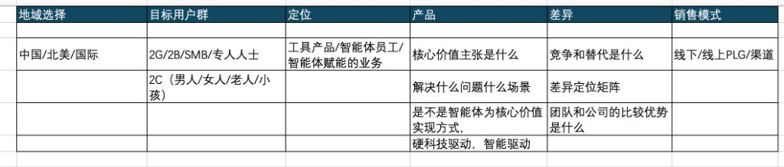
第六部分 思考框架与实现路径
战略规划
Lean Canvas + AI趋势变量的差异化竞争定位
实施方法论
商业画布与AI变量结合的战略思考框架
1
结合AI趋势变量的差异化定位
通过Lean Canvas结合AI趋势变量，建立差异化竞争定位，明确展示公司如何精准切入目标市场，发掘独特价值主张与竞争优势。
2
从定性到定量的过渡
早期阶段（pre PMF）主要依靠定性分析，随着产品上线和商业化进程，逐步引入并完善定量指标，形成完整的业务评估体系。
3
闭环反馈与持续优化
思考框架、变化感知和差异化策略形成闭环系统，Canvas内容作为指挥棒，通过市场反馈持续调整，提升业务判断准确度与执行效率。
持续优化反馈循环
战略思考框架
Canvas执行指南
市场反馈数据
形成闭环，持续迭代

Slide 40
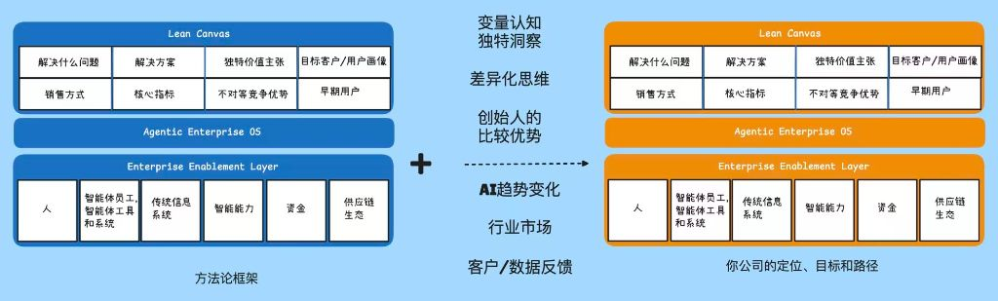



战略规划
公司定位与战略路径规划
第六部分
思考框架与实现路径
制定差异化思维指导下的企业定位、目标与实现路径
制定公司定位的关键要素
从战略定位到目标实现
将变量认知与独特洞察相结合，通过差异化思维确立公司在市场中的独特位置
基于创始人比较优势，结合行业市场和客户数据反馈，形成闭环迭代系统
在Lean Canvas基础上融入AI趋势变化，创造差异化价值主张和商业模式
将战略定位转化为可执行的路径图，确保企业资源与战略方向一致

Slide 41
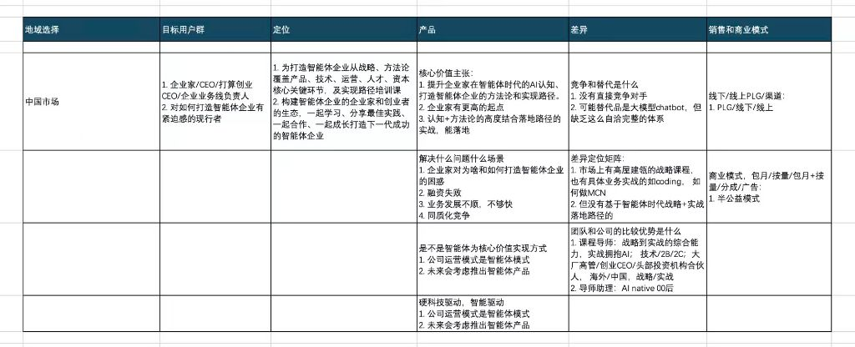
案例分析
差异化转化为市场成功的关键
第六部分
思考框架与实现路径
AI智能体产品的差异化定位与实际案例
差异化定位的实施路径
核心竞争优势构建
案例展示了如何将差异化战略从概念转化为可执行的产品定位和市场策略，针对不同地域、用户群体提供明确的价值主张。
成功的智能体产品通过明确的定位和差异化实现不对等竞争，案例中展示的产品均找到了独特的市场角度和价值表达。

Slide 42
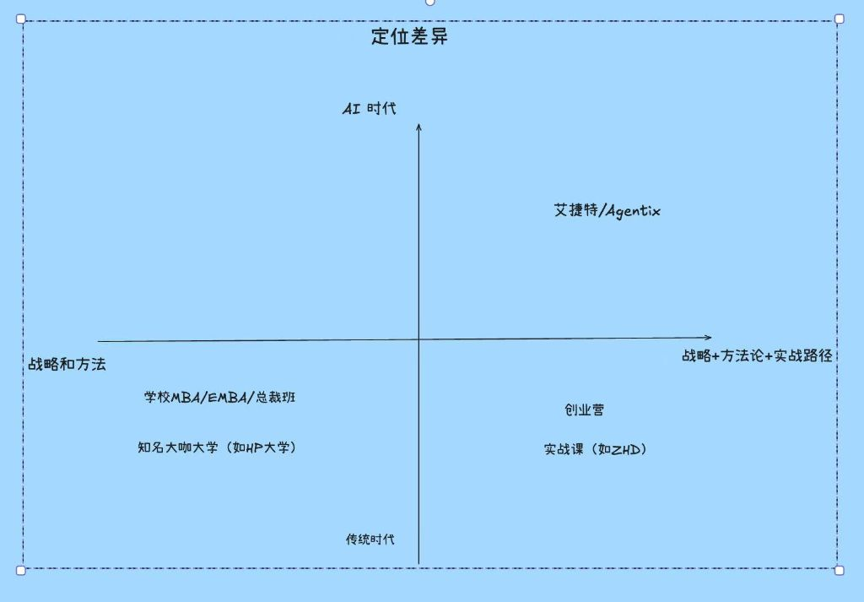
战略定位分析
定位差异
第六部分
思考框架与实现路径
AI时代 vs 传统时代的战略定位变化
战略思维转变
价值创造重构
从传统的战略和方法论教育向AI时代的实践导向、文理特性结合的创业模式转变
AI时代创业者聚焦实战课程与直接价值创造，而非传统学术路径，重视实践与理论结合

Slide 43




领导力洞察
打造10倍商业价值的智能体产品是CEO工程
为什么这是CEO工程？
智能体产品不仅是技术实现，更是商业战略与产品愿景的融合。AI快速迭代时代，产品思维与战略方向必须来自最高决策者，才能确保突破性创新。
CEO能力决定智能产品成败的关键因素
行业深度与经验沉淀
AI认知深度与技术视野
CEO过往的行业经验和知识积累决定产品切入点准确性和市场洞察深度，直接影响产品定位起点高度。
对AI技术本质、发展趋势和应用边界的理解程度，决定了能否构建真正具有技术壁垒的智能产品。
方法论认知与实战经验
持续学习能力与发展激情
系统化的方法论思维与实践经验结合，能够在复杂多变的AI领域找到正确的产品迭代路径。
在AI高速发展的时代，CEO对新技术的渴望与对高速发展的激情，决定了企业能否持续保持技术领先。
"构建10倍价值的AI产品，CEO不仅是决策者，更是产品思想的缔造者"

Slide 44

核心总结与行动指南
核心金句
"
在Agentic AI时代，成功的创业者不是在做AI+传统业务，而是在创造以智能为核心的全新物种。
三大核心TAKEAWAYS
智能就是产品的核心卖点，直接创造10倍价值
差异化是生存的唯一出路，商业模式差异化护城河最强
CEO的认知水平决定产品成败，这是一项CEO工程
创业者行动指南
重新定义产品价值
系统思考差异化
CEO亲自主导AI产品战略
不是做一个带AI功能的产品，而是做一个以智能为核心卖点的产品
优先从商业模式和目标市场层面构建差异化，技术差异化只是基础
这不是可以外包或授权的工作，需要创始人/CEO深度参与产品思考

